Slide 1
Η ΤΕΧΝΗ ΤΗΣ ΑΓΙΟΓΡΑΦΙΑΣ ΣΤΟ ΒΥΖΑΝΤΙΟ
ΧΡΑ ΣΤΕΦΑΝΙΑ
ΦΙΛΙΠΠΟΥΣΗ ΗΛΙΑΝΑ
ΤΣΩΛΗ ΕΛΕΥΘΕΡΙΑ

Slide 2
Η ΠΡΩΤΗ ΑΓΙΟΓΡΑΦΙΑ

Slide 3
Η εκκλησιαστική παράδοση αναφέρει ότι η πρώτη εικόνα έγινε από τον ίδιο τον Κύριο. Η παράδοση μας όμως, αναφέρει ως πρώτο αγιογράφο τον ευαγγελιστή Λουκά. Ο ευαγγελιστής πρώτος ζωγράφισε 3 εικόνες από κερί, μαστίχα και χρώματα. Η μία βρίσκεται στην Πελοπόννησο στην Μονή του μεγάλου σπηλαίου η οποία είναι κατασκευασμένη από κυρομαστίχη. Η δεύτερη είναι στη μικρή Ρωσία, σε μια πόλη που ονομάζεται Βιλίνα, η οποία δόθηκε ως δώρο των βυζαντινών αυτοκρατόρων στους Ρώσους, ώστε να έχουν τη συμμαχία τους. Η τρίτη εικόνα κατά την βεβαίωση του Χρυσοβούλλου Ιωάννου Γρηγορίου Γκίκα Βοεβόδα, ηγεμόνα της Ουγγροβλαχίας, βρίσκεται στην Κύπρο στην Μονή του Κύκκου. Επίσης κατά την παράδοση ο ευαγγελιστής Λουκάς ζωγράφισε 3 εικόνες των αγίων κορυφαίων αποστόλων και ορισμένες άλλες, και έκτοτε διαδόθηκε στον κόσμο το καλό και ευσεβές έργο της ζωγραφικής των αγίων εικόνων .

Slide 4
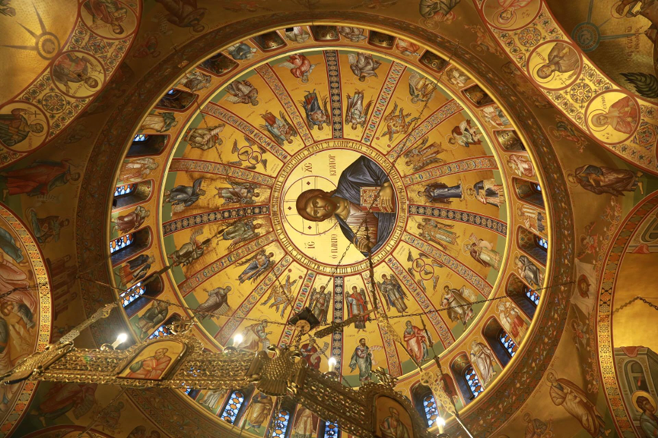





Slide 5
ΒΥΖΑΝΤΙΝΗ ΑΓΙΟΓΡΑΦΙΑ

Slide 6
είναι η τέχνη της απεικόνισης αγίων και θρησκευτικών θεμάτων, με σκοπό να γεφυρώσει τον φυσικό με τον πνευματικό κόσμο
είναι η φυσική εξέλιξη των πορτρέτων Φαγιούμ.
Τα πορτρέτα Φαγιούμ ήταν προσωπογραφίες τις οποίες φιλοτεχνούσαν Έλληνες ζωγράφοι από τον 1ο έως τον 3ο αιώνα της ύστερης ελληνιστικής παράδοσης. Πήραν την ονομασία τους από την πόλη Φαγιούμ της Αιγύπτου στην οποία ανακαλύφθηκαν τα περισσότερα από αυτά, και αποτελούν τον συνδετικό κρίκο μεταξύ της Αρχαίας ελληνικής και της Βυζαντινής τέχνης.

Slide 7
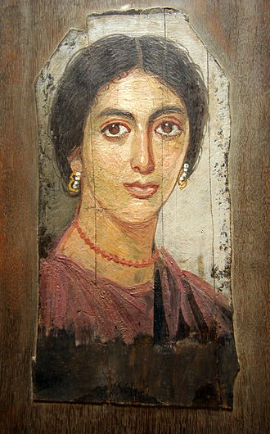
Τα πορτρέτα Φαγιούμ ήταν προορισμένα για ταφική χρήση. Κάποια από αυτά ζωγραφίζονταν μετά τον θάνατο κάποιου, ενώ τα περισσότερα ήταν ζωγραφισμένα από πριν και έμεναν κρεμασμένα στο σπίτι μέχρι τη στιγμή που θα χρειάζονταν να τοποθετηθούν στη μούμια.

Slide 8
Η αγιογραφία ως τέχνη εμφανίζεται με την ίδρυση του βυζαντινού κράτους το 330μ.Χ. Πολλοί θεωρούν ότι τα πρώτα έργα αυτής της τέχνης τα συναντούμε στις τοιχογραφίες των κατακομβών της Ρώμης, όμως τα κύρια χαρακτηριστικά της βυζαντινής τέχνης αρχίζουν να διαμορφώνονται μετά τη βυζαντινή περίοδο( 867 έως 1207). Η Κωνσταντινούπολη εκτός από πρωτεύουσα του νέου κράτους θα γίνει για τους επόμενους αιώνες και η πρωτεύουσα της τέχνης όχι μόνο για το Βυζάντιο αλλά και για όλη την Ευρώπη. Η αγιογραφία καθώς και όλες οι βυζαντινές τέχνες θα φτάσουν στο απόγειό τους κατά την περίοδο των Παλαιολόγων .

Slide 9
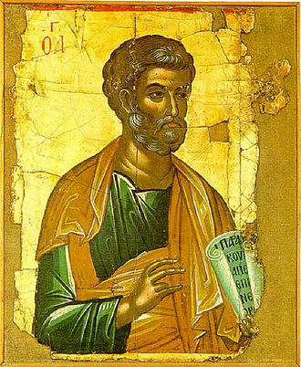
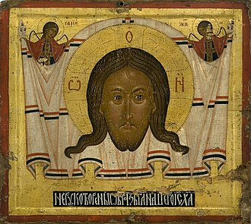
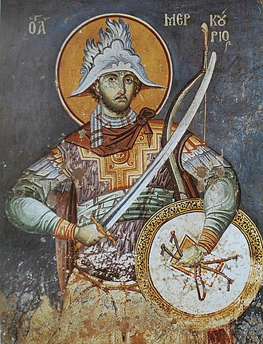
Το ύφος της βυζαντινής εικονογραφίας είναι ποιητικό και λιγότερο κοσμικό οι εικόνες δεν μοιάζουν με φωτογραφίες ο αγιογράφος λαμβάνει υπόψη τα φυσιογνωμικά χαρακτηριστικά του αγίου αλλά τα ζωγραφίζει με τέτοιο τρόπο ώστε η εικόνα να προβάλει περισσότερο την αγιοσύνη και λιγότερο την εξωτερική του εμφάνιση.
Στη βυζαντινή εικόνα όλα πρέπει να μετουσιωθούν σε πνεύμα όλα πρέπει να αγιαστούν ακόμη και τα άψυχα τα βουνά τα δέντρα τα κτίρια τίποτε δεν πρέπει να μείνει όπως φαίνεται .

Slide 10
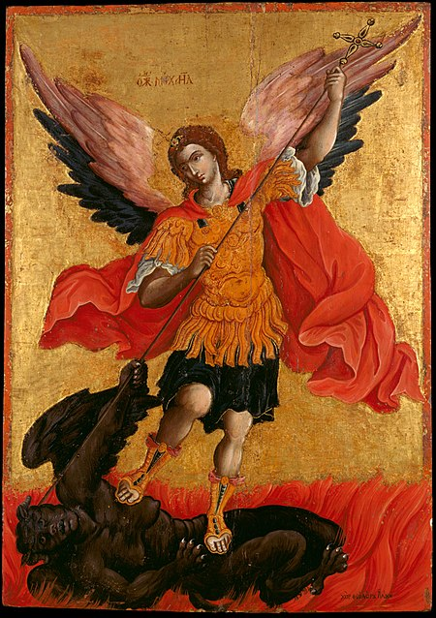
Η Βυζαντινή αγιογραφία είναι ένα από τα πιο χαρακτηριστικά και αναγνωρίσιμα είδη θρησκευτικής τέχνης, με βαθιά θεολογική και πνευματική σημασία. Αναπτύχθηκε κυρίως στην Ανατολική Ρωμαϊκή Αυτοκρατορία (Βυζάντιο) από τον 4ο αιώνα και έπειτα, και παραμένει ζωντανή μέχρι σήμερα, ιδιαίτερα στην Ορθόδοξη Χριστιανική παράδοση.
Μερικά βασικά χαρακτηριστικά και στοιχεία της είναι:
Πνευματικός σκοπός
Συμβολισμός και όχι ρεαλισμός
Θεολογία της εικόνας
Τεχνική
Εξέλιξη

Slide 11
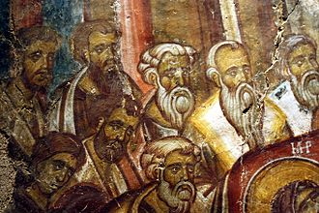
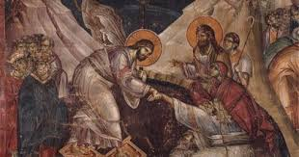
ΠΝΕΥΜΑΤΙΚΟΣ ΣΚΟΠΟΣ
Η αγιογραφία δεν είναι “τέχνη για την τέχνη”.
Ο σκοπός της είναι να οδηγήσει τον θεατή σε πνευματική ανάταση, να τον φέρει σε επαφή με το Θείο.
Οι εικόνες θεωρούνται «παράθυρα στον ουρανό».

Slide 12
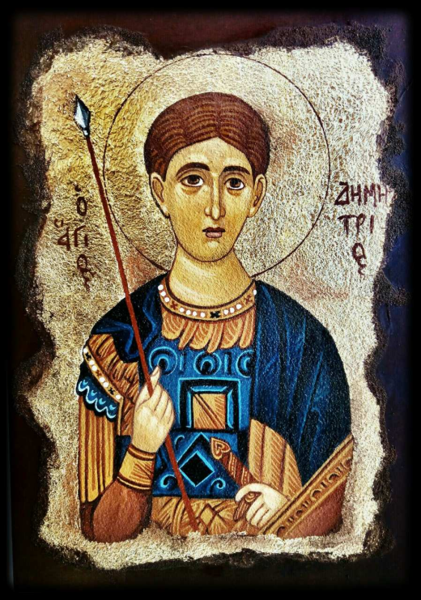
ΣΥΜΒΟΛΙΣΜΟΣ ΚΑΙ ΌΧΙ ΡΕΑΛΙΣΜΟΣ
Οι μορφές στην αγιογραφία δεν είναι ρεαλιστικές. Τα σώματα, τα πρόσωπα, τα τοπία και τα χρώματα είναι συμβολικά:
Τα μεγάλα μάτια δείχνουν πνευματική διαύγεια.
Τα μικρά στόματα συμβολίζουν την εγκράτεια.
Οι λεπτές μύτες αναδεικνύουν την απόσπαση από τις γήινες επιθυμίες.
Το χρυσό φόντο αναφέρεται στο άχρονο και αιώνιο φως του Θεού.

Slide 13
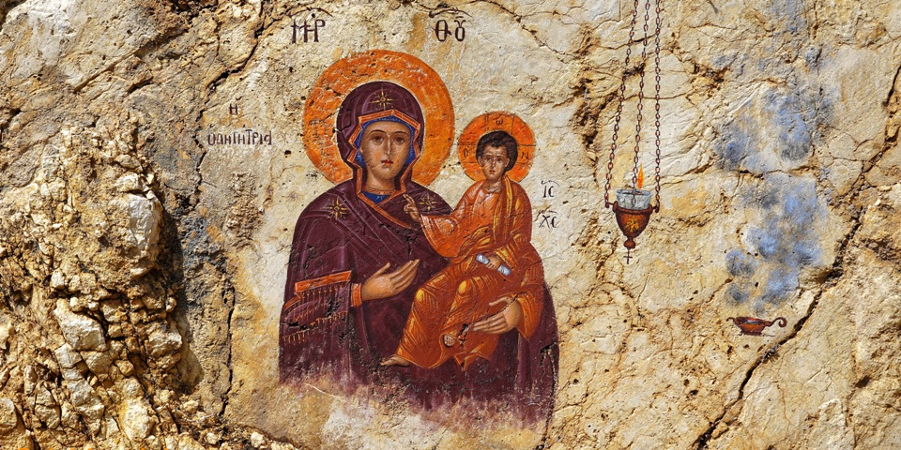
ΘΕΟΛΟΓΙΑ ΤΗΣ ΕΙΚΟΝΑΣ
Οι εικόνες δεν λατρεύονται, αλλά τιμώνται. Η τιμή περνά στο πρωτότυπο (το εικονιζόμενο πρόσωπο).
Στην Ζ’ Οικουμενική Σύνοδο (787 μ.Χ.) καθορίστηκε θεολογικά η ορθότητα και η ανάγκη των εικόνων.

Slide 14
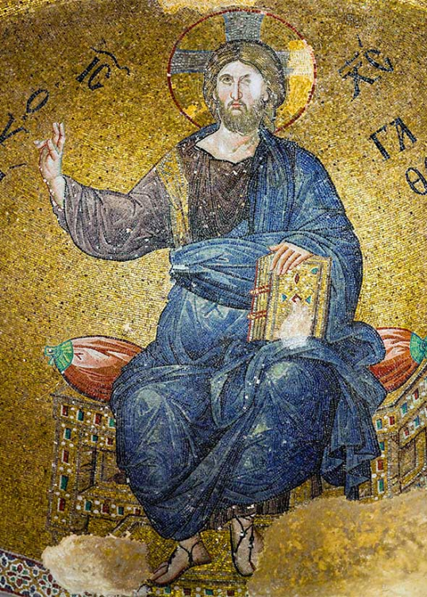
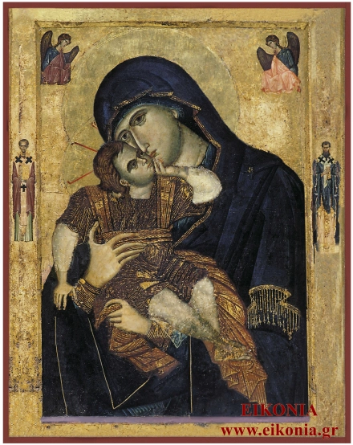
ΤΕΧΝΙΚΗ
Οι εικόνες ζωγραφίζονται συνήθως με αυγοτέμπερα σε ξύλο.
Χρησιμοποιείται συχνά χρυσό φύλλο.
Υπάρχει αυστηρή ιεραρχία στη σύνθεση: Χριστός ή Παναγία στο κέντρο, άγιοι γύρω τους.
Υπάρχουν κανονιστικά πρότυπα, δηλαδή κάθε άγιος έχει συγκεκριμένα χαρακτηριστικά (ρούχα, αντικείμενα, στάσεις).

Slide 15
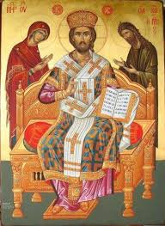
ΕΞΕΛΙΞΗ
Πρώιμη Βυζαντινή (4ος–8ος αι.): Πιο απλή, επιρροές από ρωμαϊκή τέχνη.
Μεσοβυζαντινή (9ος–12ος αι.): Ανάπτυξη τεχνικής και εικαστικής γλώσσας.
Υστεροβυζαντινή (13ος–15ος αι.): Πιο εκφραστική, επιρροές από Κρήτη, Μακεδονία, και αργότερα την Ιταλία.

Slide 16
Κρητική Σχολή (15ος–17ος αιώνας)
Μετά την Άλωση της Κωνσταντινούπολης (1453), η Κρήτη εξελίχθηκε σε σημαντικό κέντρο αγιογραφίας. Εδώ συναντιούνται οι παραδόσεις της βυζαντινής αγιογραφίας με στοιχεία της δυτικής (αναγεννησιακής) τέχνης, με αποτέλεσμα ένα μοναδικό υβρίδιο.
Κύρια χαρακτηριστικά:
Συνδυασμός ρεαλισμού και πνευματικότητας: Διατηρείται η βυζαντινή πνευματικότητα, αλλά με λεπτότερες γραμμές, περισσότερη φυσικότητα στα πρόσωπα.
Αυστηρή συμμετρία και ισορροπία στη σύνθεση.
Φωτισμός και σκίαση (σκιοφωτισμός), επηρεασμένος από τη δυτική τέχνη.
Χρησιμοποιούνται αρχιτεκτονικά και φυσικά στοιχεία (βουνά, πόλεις, ουρανός) με μεγαλύτερη λεπτομέρεια.

Slide 17
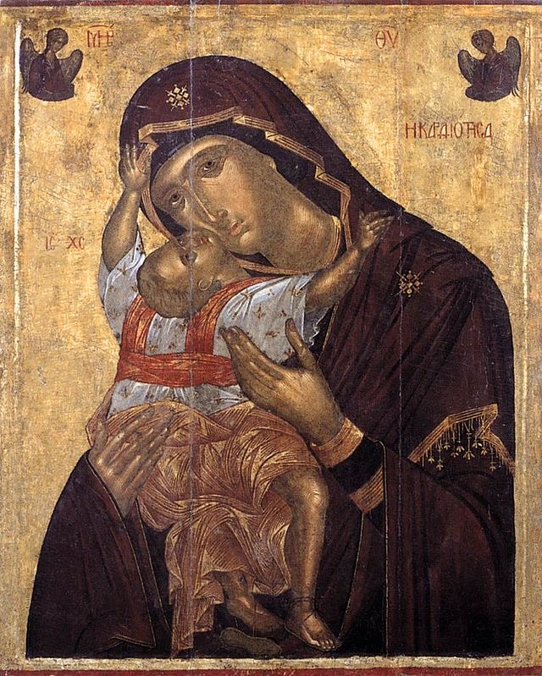
Διάσημοι αγιογράφοι της Κρητικής σχολής
Άγγελος Ακοτάντος
Ανδρέας Ρίτζος
Θεοφάνης ο Κρης
Δομίνικος Θεοτοκόπουλος (El Greco )
Η εικόνα αυτή αποτελεί αντιπροσωπευτικό δείγμα της τεχνοτροπίας της Κρητικής Σχολής, συνδυάζοντας τη βυζαντινή παράδοση με στοιχεία της δυτικής τέχνης, όπως η φυσικότητα στις μορφές και η λεπτομερής απόδοση των ενδυμάτων.

Slide 18
Μακεδονική Σχολή
Η Μακεδονική Σχολή είναι μια σημαντική περίοδος στην ιστορία της Βυζαντινής αγιογραφίας, που άνθισε κυρίως κατά τη Μακεδονική Δυναστεία (867–1056 μ.Χ.).
Πρόκειται για ένα καλλιτεχνικό και πνευματικό αναγεννησιακό ρεύμα μέσα στο Βυζάντιο, και γι’ αυτό μερικές φορές αναφέρεται και ως «Μακεδονική Αναγέννηση».
Η Μακεδονική Σχολή, ουσιαστικά, γεφύρωσε το αυστηρό βυζαντινό ύφος με την ανθρώπινη έκφραση και επηρέασε τις επόμενες φάσεις της βυζαντινής τέχνης, όπως την Κομνηνή και Παλαιολόγεια Σχολή.

Slide 19
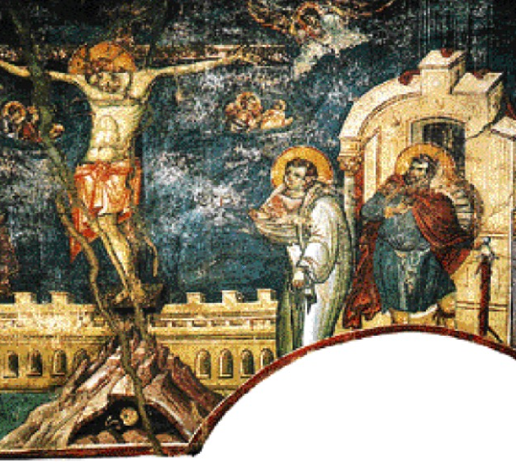
Κύρια χαρακτηριστικά:
Αναζωογόνηση της κλασικής τέχνης
Πλούτος και πολυπλοκότητα στη σύνθεση
έμφαση στον χρωματισμό
Συναισθηματική έκφραση

Slide 20
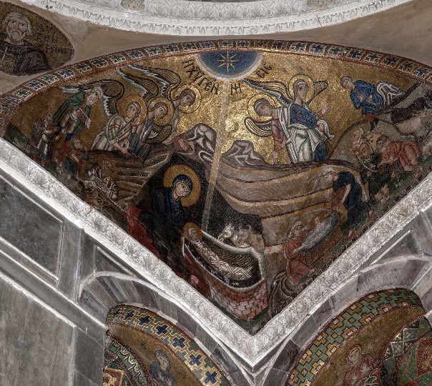
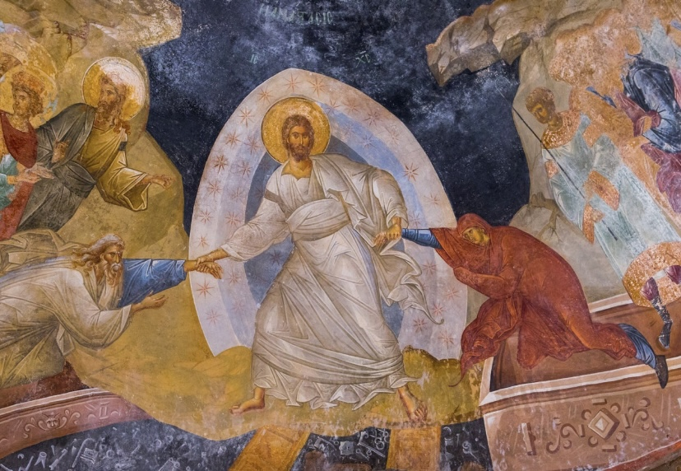
Η βυζαντινή αγιογράφηση επί τοίχου
(εφ'υγροίς, νωπογραφία ή φρέσκο)
προέρχεται από αρχαία τεχνικἠ κατά την οποία οι παραστάσεις ζωγραφίζονταν επάνω σε φρεσκοσοβατισμένο τοίχο με ασβεστοχρώματα.

Slide 21
ΣΥΜΒΟΛΙΣΜΟΙ

Slide 22
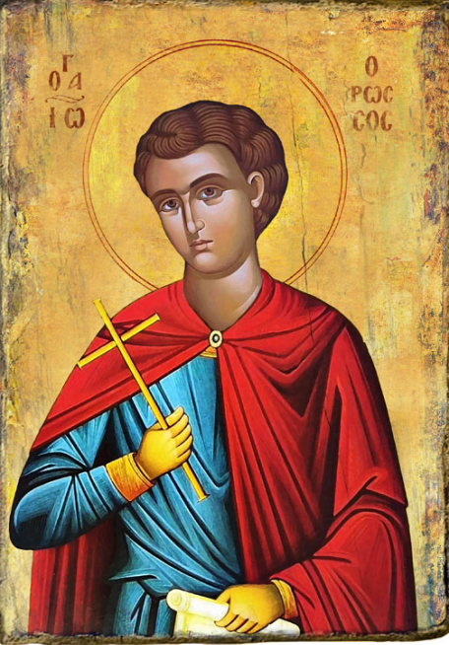
Χρωματολογία
Σταυρός
Το λευκό χρώμα συμβολίζει το φως και την καθαρότητα ενώ το μαύρο το μυστήριο .
Το μπλε δείχνει τη ζωντάνια και τη διαύγεια ενώ το κόκκινο φανερώνει τη φλόγα και τη ζεστασιά του μυστηρίου.
Το κίτρινο παραπέμπει στη θεία δόξα και λαμπρότητα και το πράσινο στην ελπίδα.
Οι ακτίνες του θείου φωτός αποτυπώνονται με το γαλάζιο χρώμα .
ο σταυρός που κρατάνε οι άγιοι στις εικόνες, συμβολίζει το μαρτυρικό του θάνατο. Δεν έχει σημασία ο τρόπος που θυσιάστηκαν, αλλά η ομολογία της πίστης τους προς τον Ιησού Χριστό. Συνήθως σε κάποιες εικόνες παρουσιάζονται οι άγιοι να κρατάνε τα όργανα με τα οποία θυσιάστηκαν ή το ίδιο το μυστήριο τους .
Άγιος Ιωάννης ο Ρώσος

Slide 23
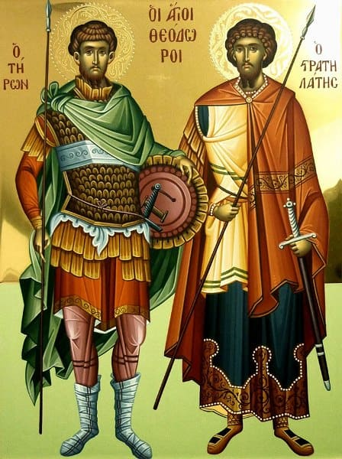
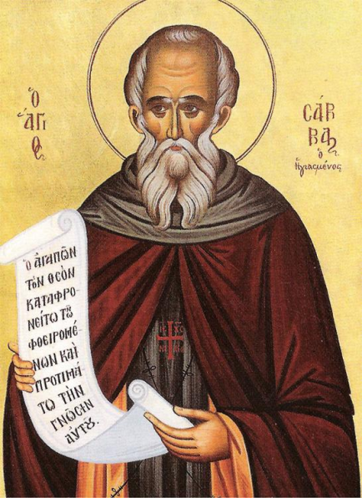
Όπλα και πανοπλία
Πάπυρος
Στη βυζαντινή αγιογραφία συναντάμε συχνά όπλα όπως λόγχες ασπίδες και σπαθιά τα αντικείμενα αυτά συνήθως ανήκουν σε μάρτυρες οι οποίοι:
ήταν στρατιώτες και εκδήλωσαν την πίστη τους προς το χριστιανισμο
αποτέλεσαν παράδειγμα αφοσιωμένων ανθρώπων που έχουν αφήσει πίσω τους τα στρατιωτικά τους καθήκοντα για να ακολουθήσουν τον Χριστό .
Ο πάπυρος αντιπροσωπεύει την ιερή σοφία των αγίων. Συχνά εμφανίζεται στα χέρια
ηρώων
Ασκητών
συγγραφέων
προφητών
αποστόλων Άγιοι Θεόδωροι Άγιος Σάββας
οι οποίοι ξεχώρισαν για τη διορατικότητα τους την προφητεία τους και τη μετάδοση της γνώσης στους συνανθρώπους τους

Slide 24
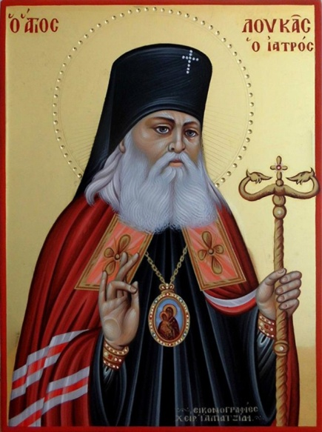
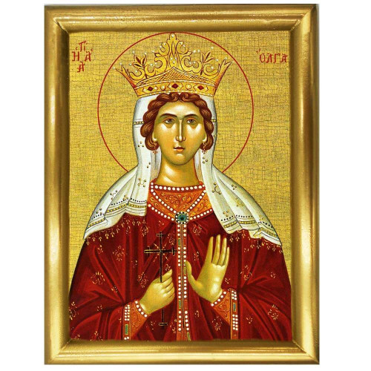
Ανοιχτή παλάμη
Ή ράβδος
Η ερμηνεία της ανοιχτής παλάμης ποικίλλει ανάλογα με το πρόσωπο στο οποίο απεικονίζεται.
Στους αγίους που μαρτύρησαν για τη χριστιανική πίστη συμβολίζει την αντίσταση τους στην ειδωλολατρία.
στην Παναγία και στον Άγιο Ιωάννη τον Πρόδρομο η ανοιχτή παλάμη αναδεικνύει τη στάση δέησης.
Η ράβδος συμβολίζει το ρόλο του επισκόπου ως ποιμένα και καθοδηγητή των πιστών προς τον Ιησού Χριστό .Το σχέδιο της ράβδου ποικίλλει ανάλογα με τον τρόπο που χρησιμοποιήθηκε στη ζωή του αγίου .
Αγία Όλγα Άγιος Λουκάς ο ιατρός

Slide 25
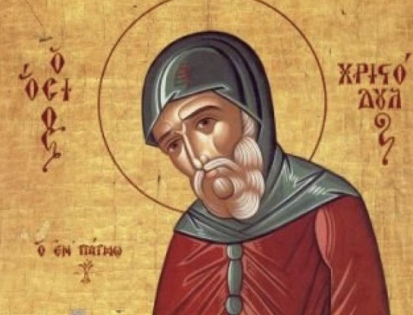
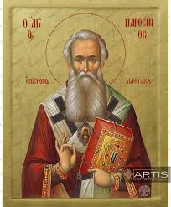
Το ευαγγέλιο
Εκκλησίες και μοναστήρια
Στη βυζαντινή αγιογραφία κάποιοι άγιοι κρατούν το ευαγγέλιο το οποίο συμβολίζει τους ψαλμούς και τα διδάγματα που μεταδίδει στους χριστιανούς κατά τη διάρκεια της θείας λειτουργίας. Οι άγιοι κρατούν με ιδιαίτερο σεβασμό και ευλάβεια το ευαγγέλιο γεγονός που αποδεικνύεται από τις εικόνες όπου το γυμνό του χέρι είναι καλυμμένο με τα επιτραχήλια τους.
Άγιος Παρθένιος
υπάρχουν 2 βασικοί λόγοι για τους οποίους οι άγιοι κρατάνε κλήσεις ή μοναστήρια στις βυζαντινές αγιογραφίες:
γιατί θυσιάστηκαν για την πίστη τους μάλιστα σε πολλές εικόνες φαίνεται πως προσφέρουν στον Κύριο Ιησού Χριστό
πολλοί άγιοι αποτέλεσαν ευεργέτες ή προστάτες της εκκλησίας στα δικά τους μέρη και τιμώνται για την προσφορά τους .

Slide 26
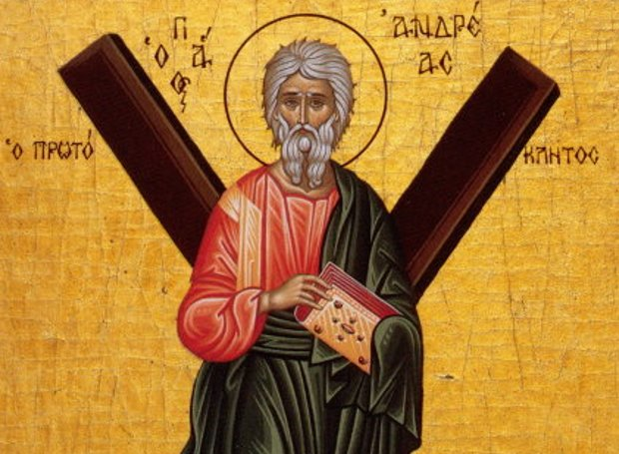
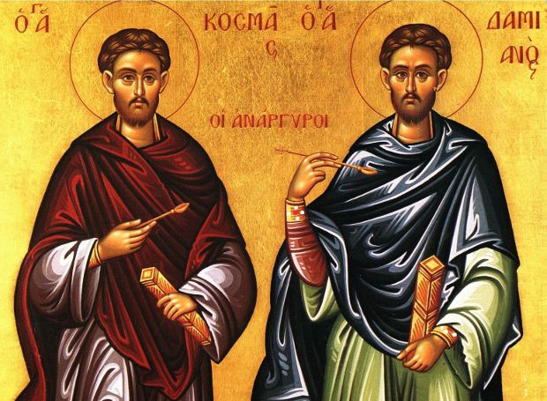
Το χρυσό φόντο
Τα ιατρικά αντικείμενα
Το κουτί φαρμάκων και τα ιατρικά σύνεργα φανερώνουν πως ο άγιος της εικόνας ανήκει στους αγίους Αναργύρους. Ουσιαστικά οι άγιοι που απεικονίζονται με ιατρικά αντικείμενα:
γιάτρευαν τους ασθενείς αφιλοκερδώς,
πρόσφεραν ίαση από σοβαρές ασθένειες
γενικότερα περιθάλπουν όσους το είχαν ανάγκη χωρίς να ζητούν χρηματικό αντάλλαγμα.
Με το χρυσό φόντο στις αγίες εικόνες αφαιρούνται οι 3 διαστάσεις του χώρου δημιουργώντας ένα πνευματικό περιβάλλον. Τα σώματα των αγίων έχουν ανάλαφρη όψη υποδεικνύοντας μια πνευματική διάσταση .
Άγιος Ανδρέας Άγιοι Ανάργυροι

Slide 27
ΕΥΧΑΡΙΣΤΟΥΜΕ ΓΙΑ ΤΗΝ ΠΡΟΣΟΧΗ ΣΑΣ!

